Slide 1
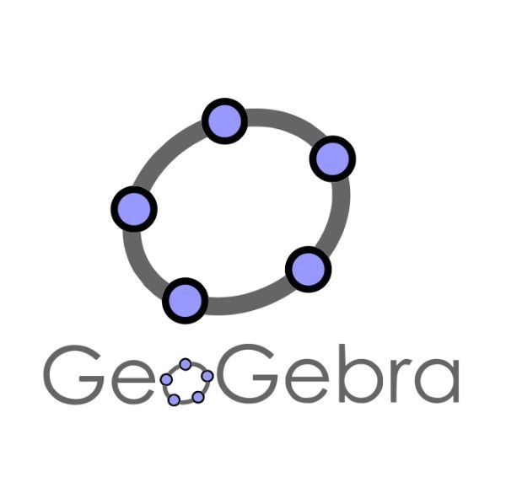
МАСТЕР КЛАСС «ИСПОЛЬЗОВАНИЕ ИНТЕРАКТИВНОЙ ГЕОМЕТРИЧЕСКОЙ СРЕДЫ GEOGEBRA НА УРОКАХ ГЕОМЕТРИИ»
Автор: Воронина Дарья Александровна
МБОУ «Сугайкасинская ООШ», д. Сугайкасы

Slide 2
Почему GeoGebra? Проблема современного урока геометрии
Ключевая мысль:
Статистика ОГЭ/ЕГЭ: геометрические задачи — «зона риска» для выпускников.
Основная причина: трудности в визуализации и мысленном оперировании образами.
Статичный чертеж на доске фиксирует только частный случай, а геометрия требует понимания инвариантности (неизменности) свойств.
GeoGebra помогает перейти от статики к динамике.

Slide 3
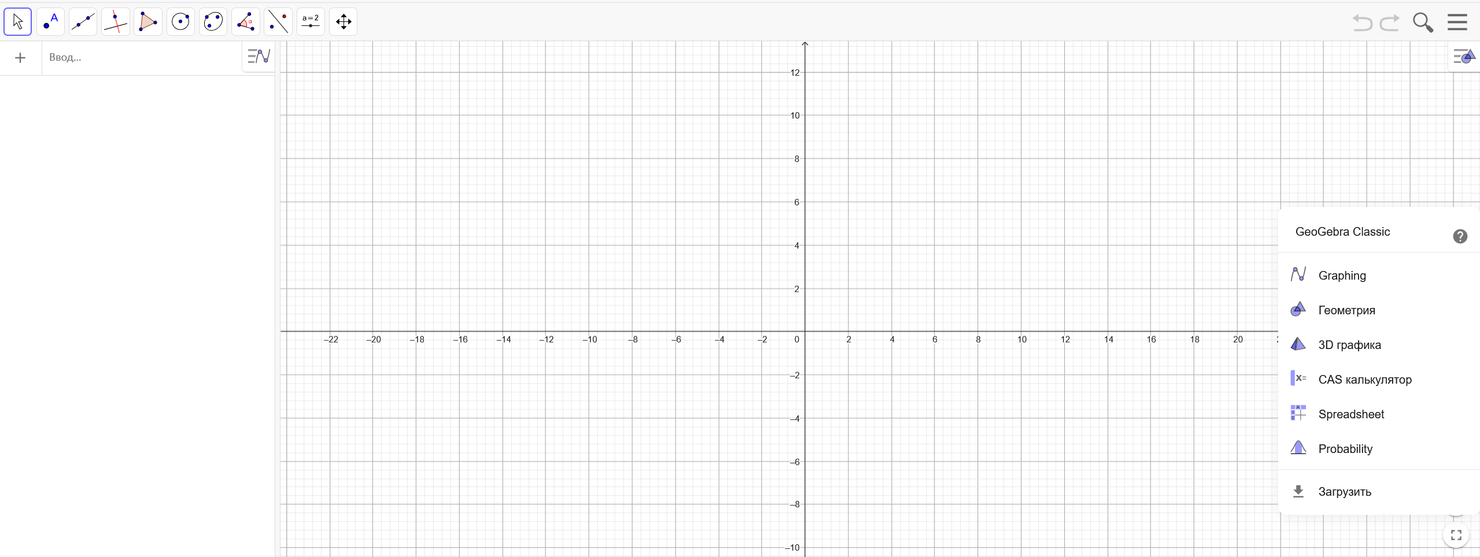
Что такое GeoGebra?
GeoGebra — это бесплатная интерактивная геометрическая среда, сочетающая в себе возможности построения фигур, алгебраических вычислений и работы с функциями.

Slide 4
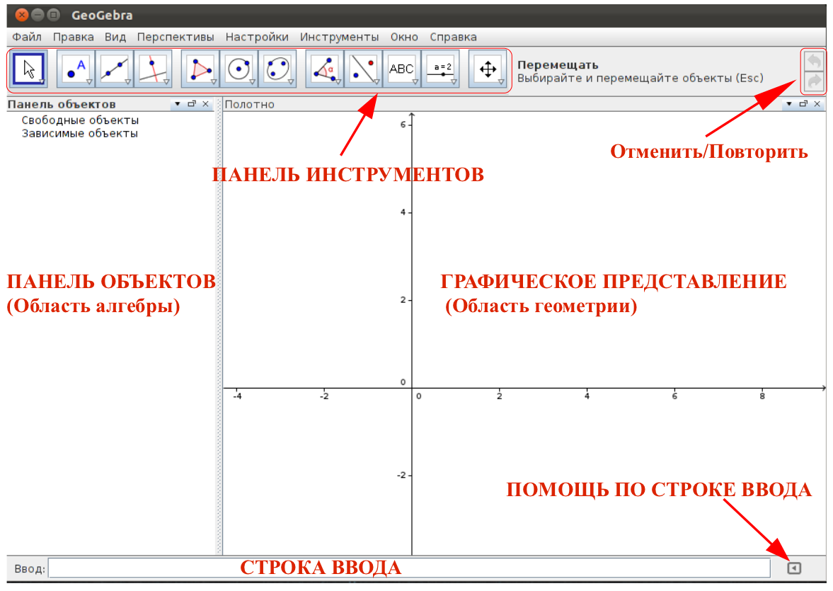
Что такое GeoGebra?
Ключевые характеристики:
Доступность (десктопная и онлайн-версии).
Интуитивно понятный интерфейс.
Русскоязычная локализация.
Визуал: Иконки программы, скриншот интерфейса с подписями основных зон (панель инструментов, полотно, панель объектов).

Slide 5
Возможности применения на уроке
Визуализация и пространственное мышление: Абстрактные понятия становятся наглядными (сечения, комбинации фигур).
Исследовательская деятельность: Ученики выдвигают гипотезы, "играя" с чертежом и наблюдая за изменением параметров.
Принцип наглядности при решении задач: Понимание условия задачи через построение точной модели.

Slide 6
Планиметрическая задача
Условие задачи: «Основание АВ равнобедренного треугольника АВС равно 20. Окружность радиуса 15 с центром вне этого треугольника касается продолжений боковых сторон и касается основания АВ в его середине. Найдите радиус окружности, вписанной в треугольник АВС».

Slide 7
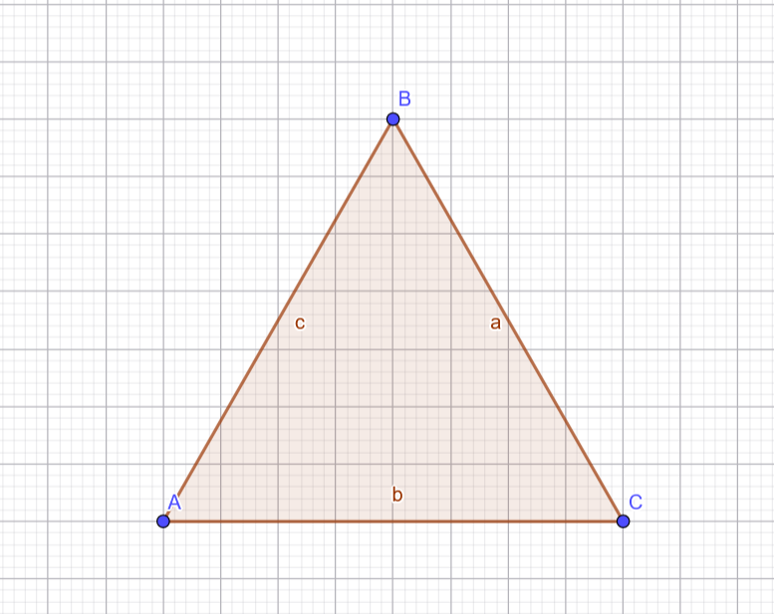
Планиметрическая задача
Строим равнобедренный треугольник АВС (основание — горизонтально).

Slide 8
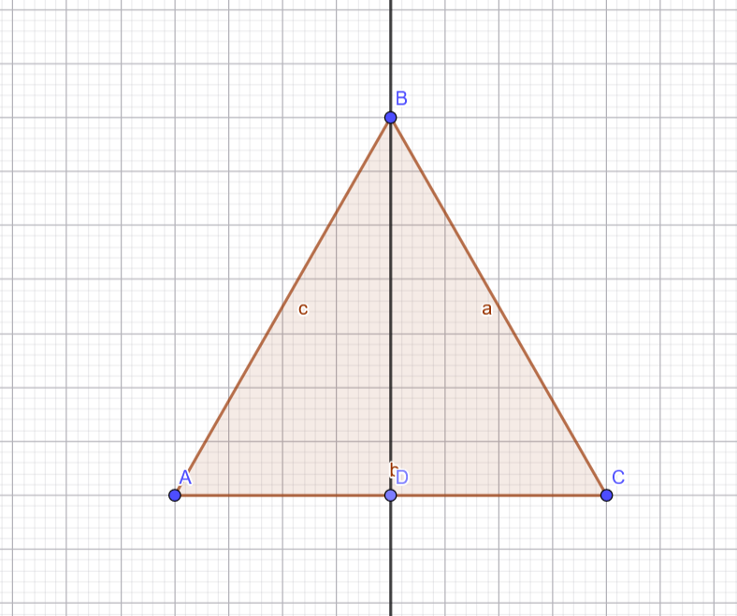
Планиметрическая задача
Находим середину основания, строим через неё перпендикуляр (это ось симметрии).

Slide 9
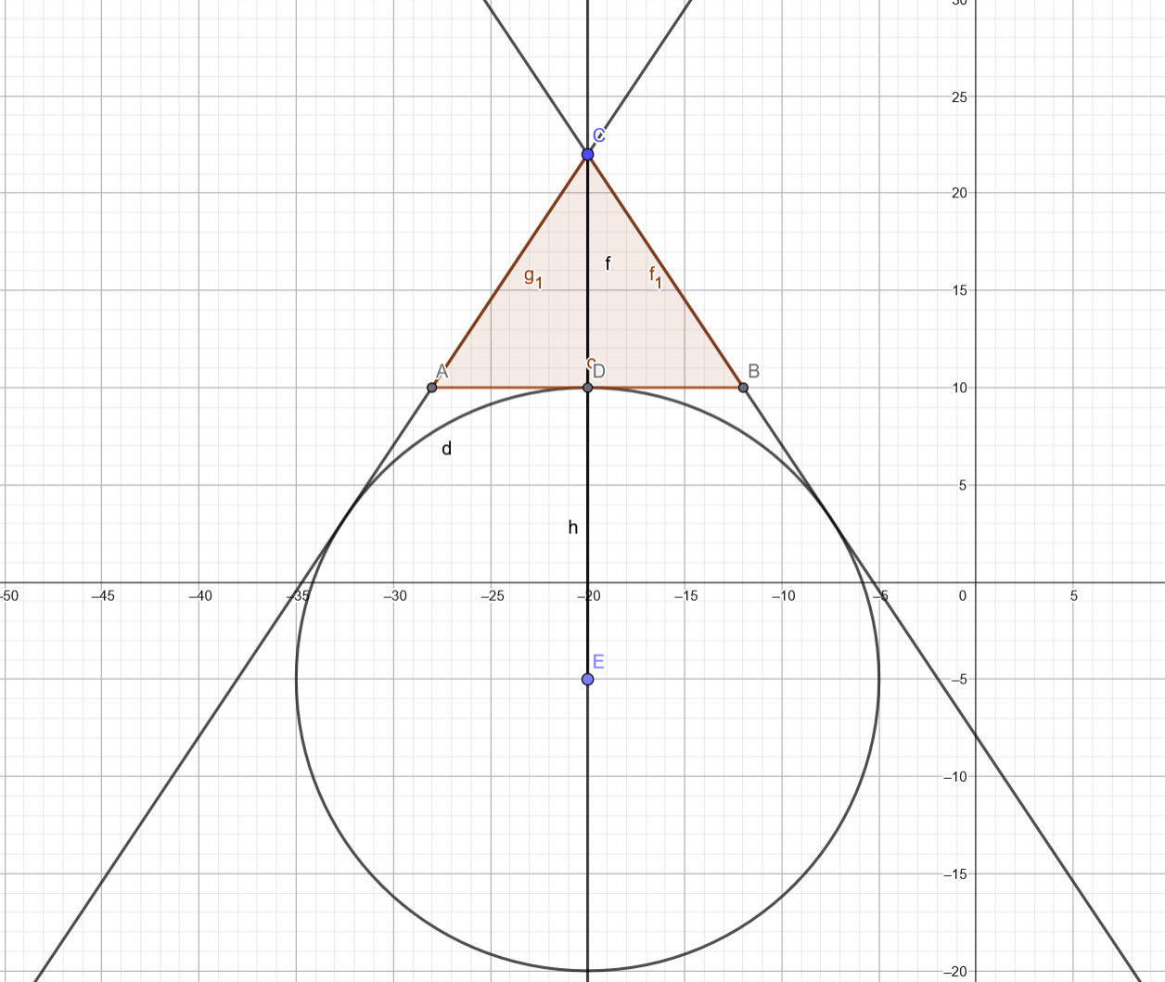
Планиметрическая задача
Строим окружность с центром на этой прямой, касающуюся основания в его середине. Подбираем положение центра так, чтобы окружность коснулась продолжений боковых сторон (используя инструмент «Касательная»).

Slide 10
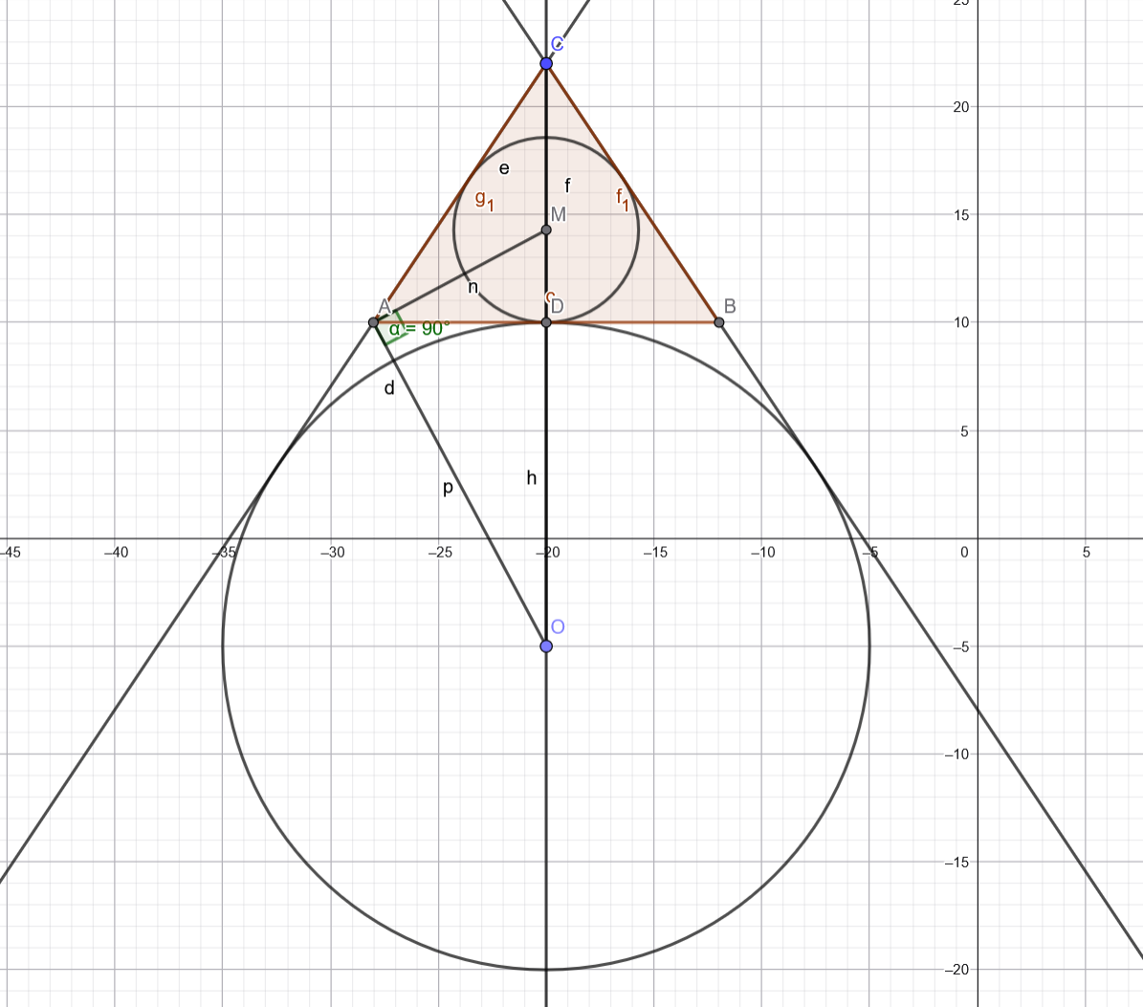
Планиметрическая задача
Отрезок АО (где О — центр вневписанной окружности) и АМ (где М — центр вписанной окружности) являются биссектрисами смежных углов, следовательно, угол ОАМ — прямой. Опираясь на этот геометрический факт, подсмотренный на модели, учащиеся легко применяют теорему о высоте в прямоугольном треугольнике и находят ответ.

Slide 11

Планиметрическая задача
Решение:
AD² = MD * OD
AD = 10
OD = 15
100 = 15 * MD
MD = $\frac{100}{15}$

Slide 12
Эффективность использования среды
Рост интереса: Геометрия перестает быть «сухой» наукой.
Самостоятельность: Ученик — активный участник процесса (от слушателя к исследователю).
Развитие мышления: Формирование навыков анализа и синтеза.
Работа с одаренными: Возможность углубленного изучения и проектной деятельности.

Slide 13
Заключение
GeoGebra — это не просто «цифровая линейка», а новая образовательная парадигма. Среда позволяет выстроить современную логику урока:
Наблюдение и эксперимент → Осмысление → Доказательство
Внедрение динамической геометрии в повседневную практику — не дань моде, а насущная необходимость, продиктованная запросами цифрового поколения.

Slide 14
Список литературы
1. Сафронова Т.М., Паршина А.Н. Организация исследовательской деятельности школьников: решение учебно-исследовательских геометрических задач с применением динамической математической программы GeoGebra // Психология образования в поликультурном пространстве. — 2025. — № 2 (70). — С. 142-156.
2. Козлова А.В., Колкова А.Д. Создание чертежей фигур в приложении GeoGebra и применение на уроках геометрии // Молодость. Интеллект. Инициатива: материалы XII Международной научно-практической конференции. — Витебск: ВГУ имени П.М. Машерова, 2024. — Т. 1. — С. 35-36.
3. Андрафанова Н.В. Информационные технологии в изучении геометрии // Современный урок. — 2025. — URL: https://www.1urok.ru/categories/9/articles/96382 (дата обращения: 16.02.2026).

